Slide 1


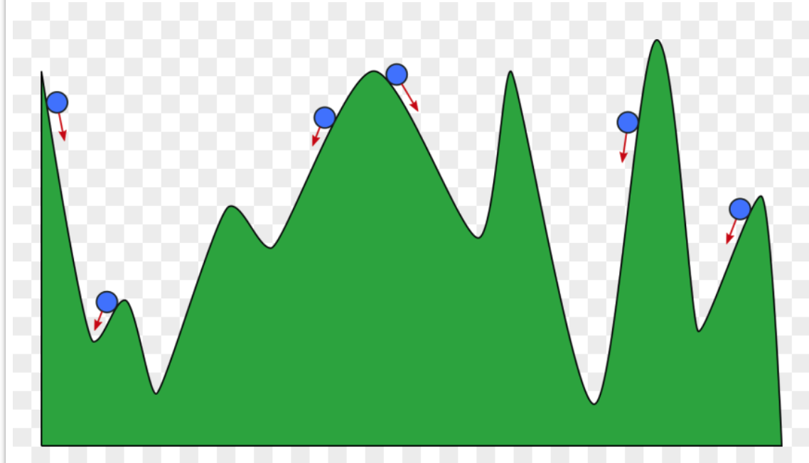
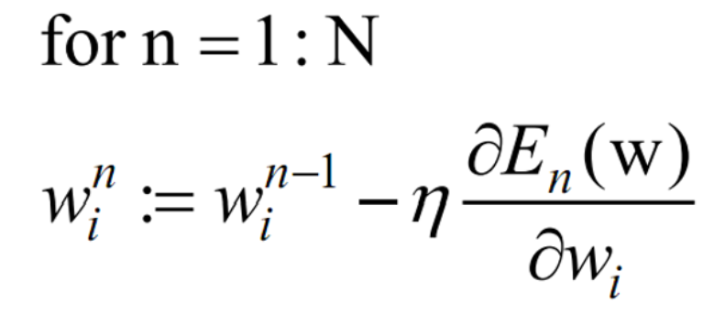
Методы оптимизации. Градиентный спуск
Застревает в локальных минимумах
Проблемы с узкими поверхностями
Проблемы с широкими плато
Не показывает направление на минимум
Чувствителен к инициализации
Чувствителен к величине шага learning rate
Чувствителен к шуму

Slide 2
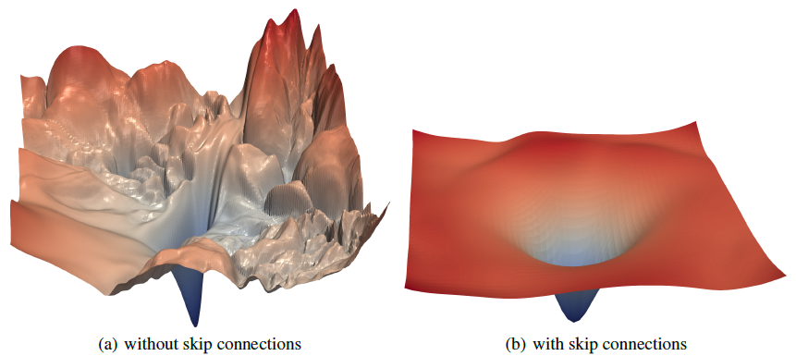
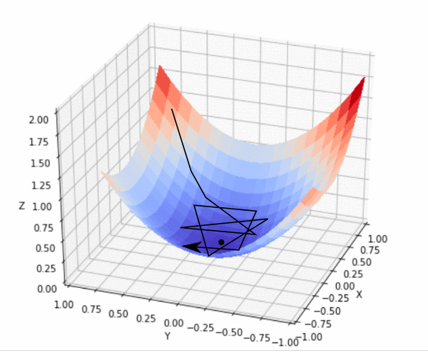
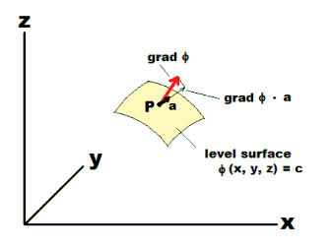
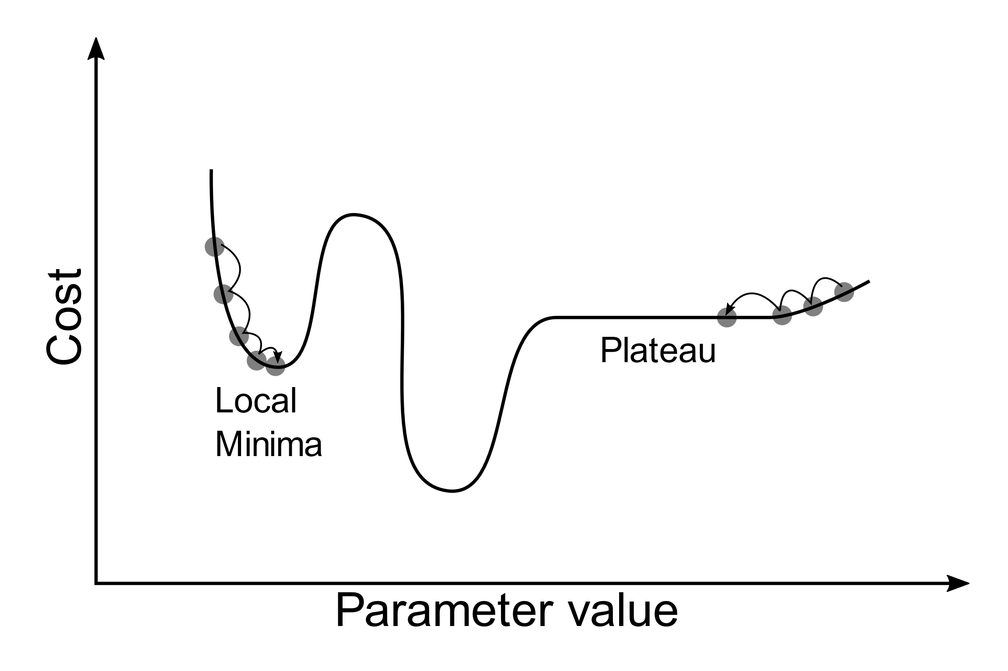
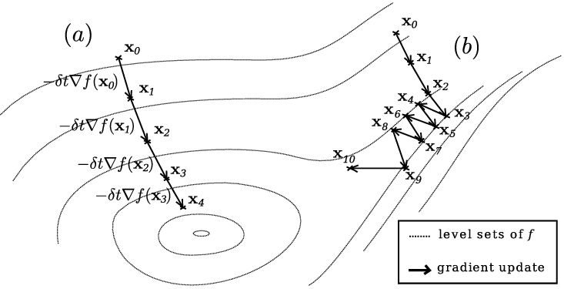
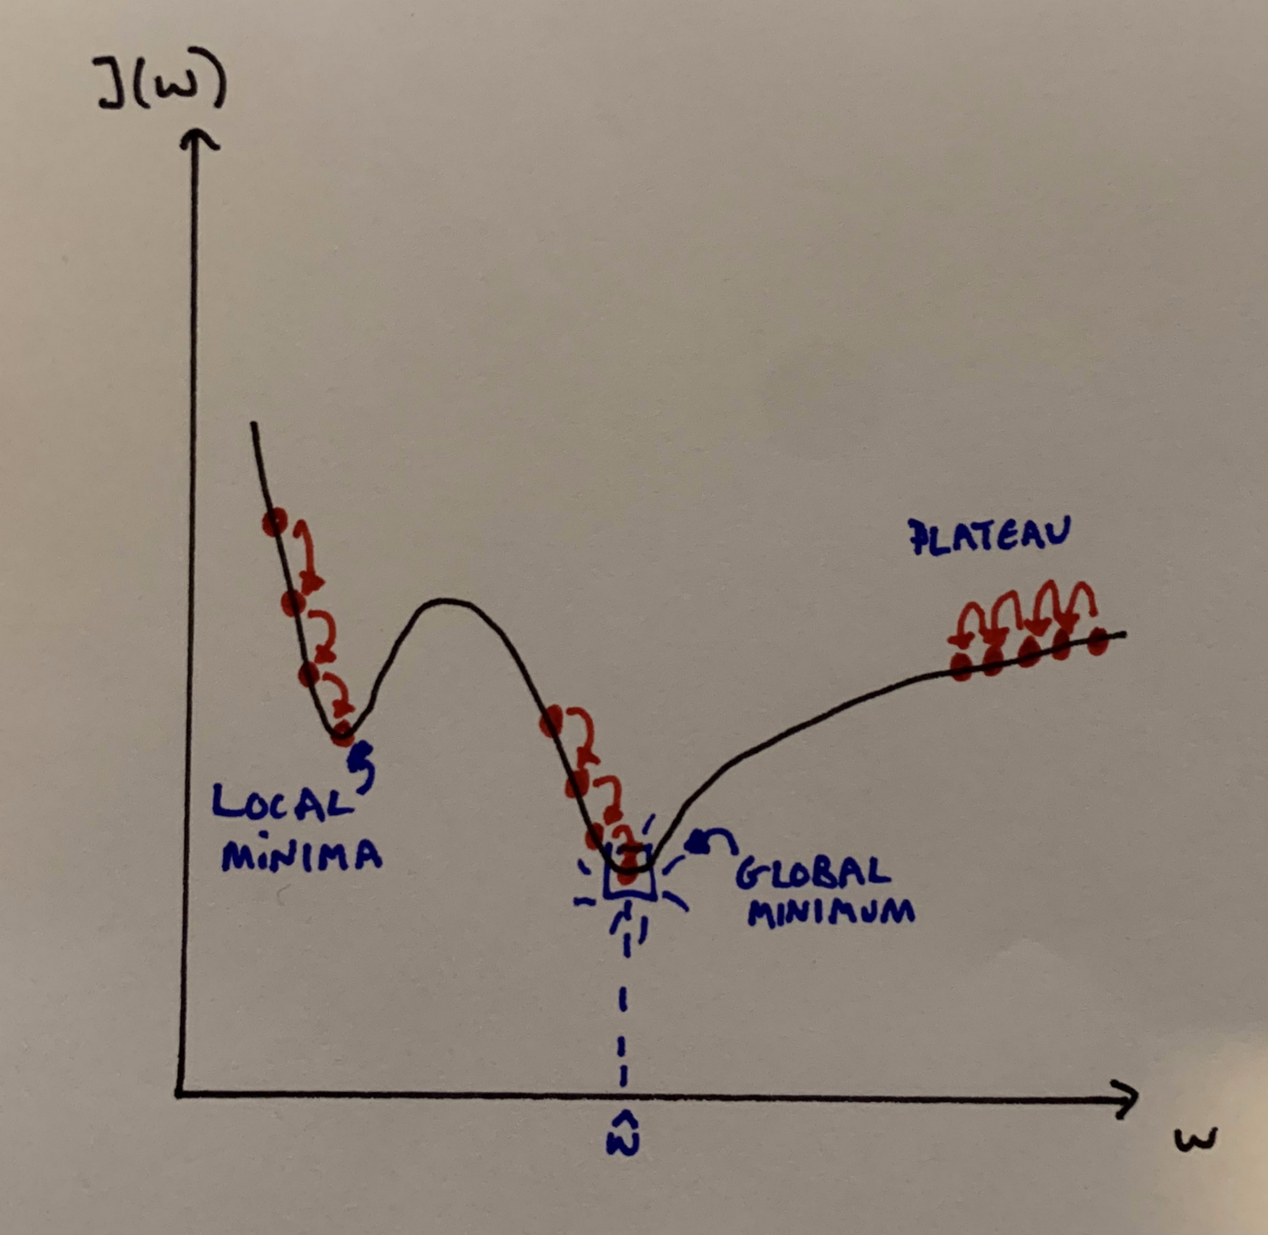
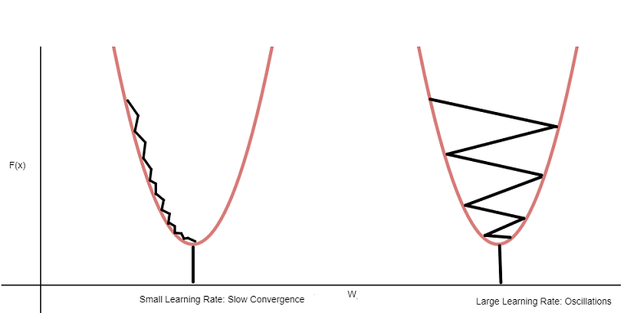
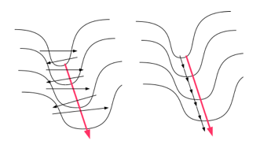
Методы оптимизации. Градиентный спуск

Slide 3

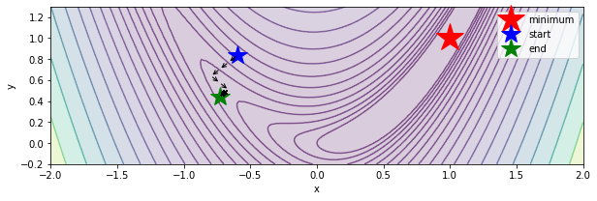
Знак градиента

Slide 4

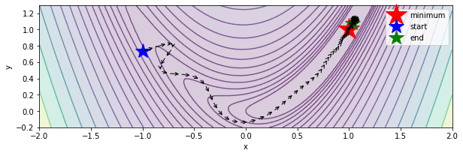
Первый момент

Slide 5

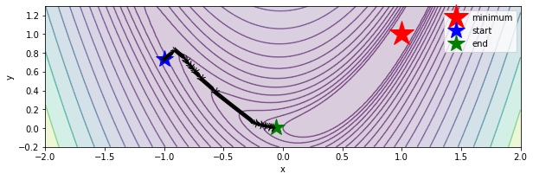
RMSProp

Slide 6
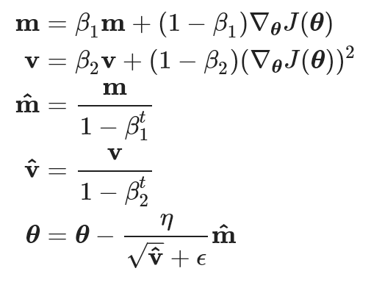
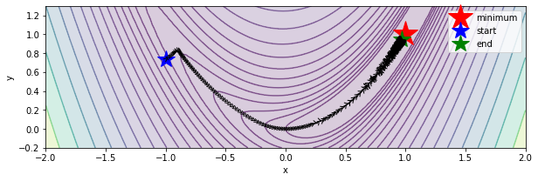
AdaM

Slide 7

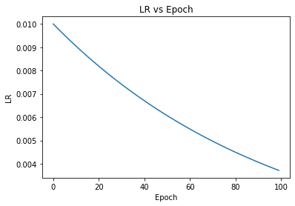
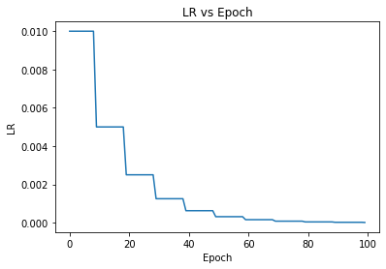
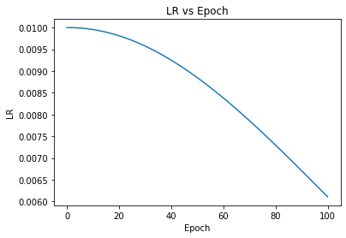
Изменение шага learning rate

Slide 8
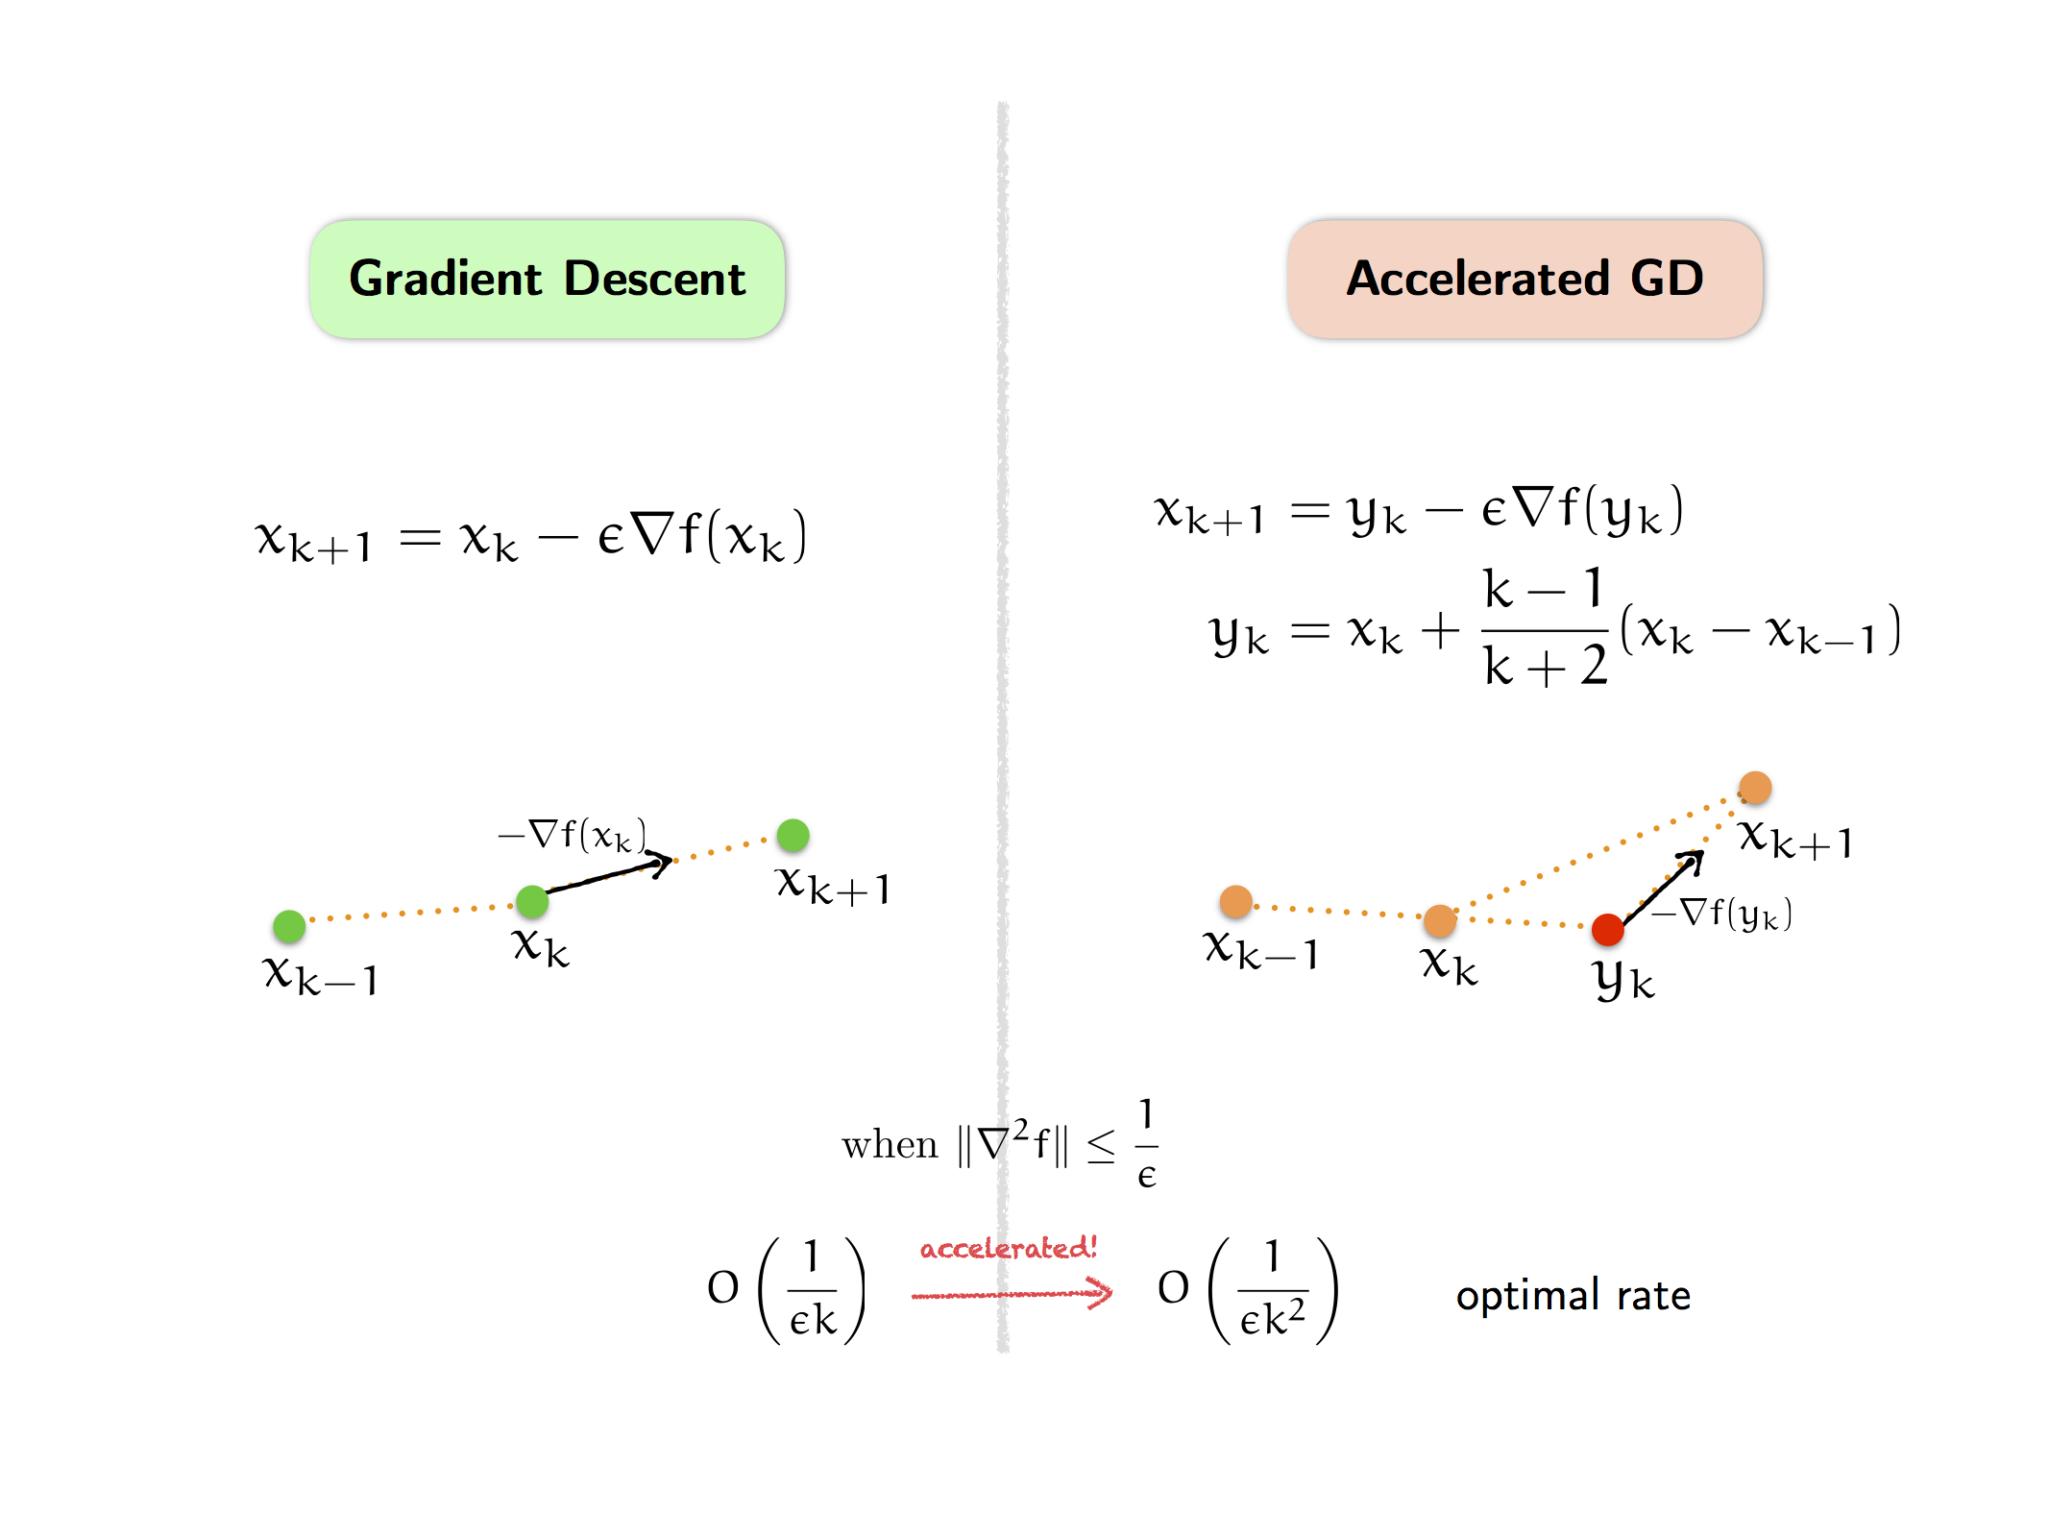
Градиент Нестерова

Slide 9
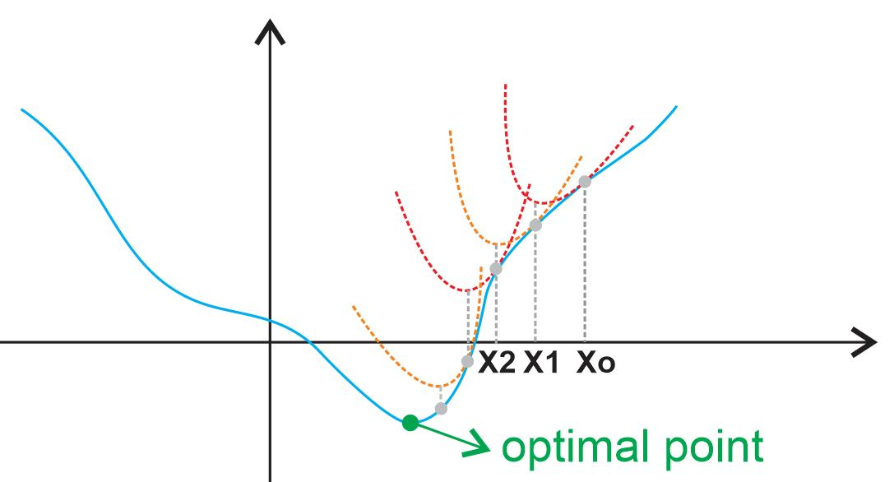
Методы второго порядка

Slide 10
Другие идеи методов
И сотни других методов и их комбинаций:
Увеличить размер истории (памяти)
Неградиентные методы
Комбинации всяческих методов, усреднением или последовательно
Манипуляции с гиперпараметрами
И др..

